Slide 1
Universidade Aberta do SUS - UNASUS
Universidade Federal de Pelotas
Especialização em Saúde da Família
Modalidade a Distância
Turma 9
Melhoria da Atenção à Saúde de Usuários com HAS e/ou DM no Centro de Saúde Integral, Eliseu Martins / PI
Liliana Luna Creagh
Orientador: Fernanda Ferreira
2016

Slide 2
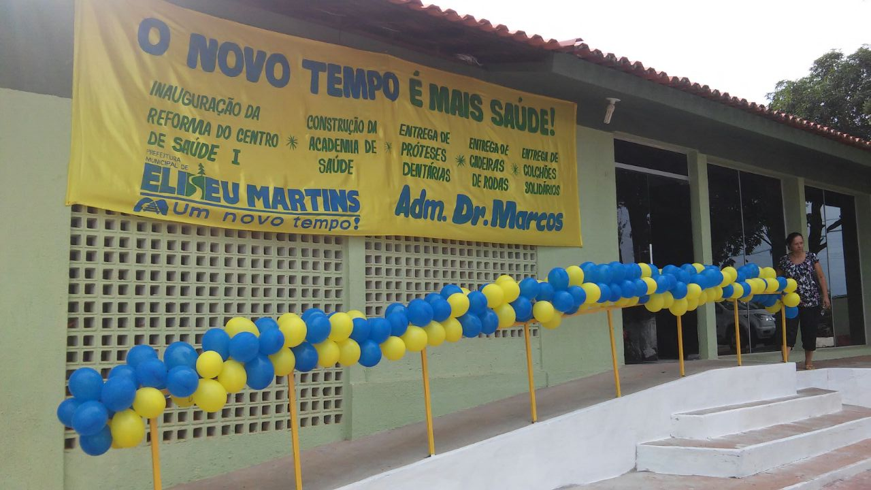
UBS/ESF Centro de Saúde Integral
Vistas anterior – UBS/ESF

Slide 3
INTRODUÇÃO
Hipertensão Arterial Sistêmica (HAS) e a Diabetes Mellitus (DM);
Doenças crônicas não transmissíveis mais impactantes em Saúde Pública;
Contínua atenção e esforços coletivos de Políticas Públicas e da sociedade em geral

Slide 4
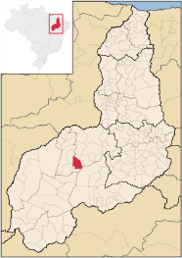
INTRODUÇÃO
Eliseu Martins esta situado no sudoeste de Piauí cuja estimativa populacional é de 4858 habitantes.
O Centro de Saúde Integral está localizado na zona urbana e possui um modelo assistencial de ESF.

Slide 5
Antes da intervenção
Segundo o CAP, estimam-se 418 usuários com HAS, sendo atendidos na UBS/ESF 283 (68%) e 119 usuários com DM e desses, 41 usuários cadastrados (34%) bem como deficiências no serviço de saúde como nas atividades de estratificação de risco cardiovascular.
Possui 2 equipes de saúde.
Registros inadequados;
Não disponibilidade de exames complementares.
Precária Saúde Bucal.

Slide 6
Intervenção – planejamento / metodologia
Capacitação da equipe sobre os protocolos de atenção a usuários com HAS e/ou DM;
Atividades educativas de promoção e prevenção de saúde;
Divulgação da ação programática na comunidade;
Participação dos líderes comunitários e gestão;
Organização do serviço;
Busca ativa;
Atendimento com uso dos registros específicos;
Visitas domiciliares;
Monitoramento e avaliação das atividades.

Slide 7
OBJETIVO GERAL / ESPECÍFICOS
Melhorar a atenção à saúde de usuários com HAS e/ou DM no Centro de Saúde Integral, Eliseu Martins/PI
Melhorar a cobertura e a adesão;
Melhorar a qualidade dos serviços de saúde;
Melhorar o registro das informações;
Mapear usuários de risco;
Promover a Saúde no programa

Slide 8
OBJETIVOS, METAS E RESULTADOS
Objetivo 1. Ampliar a cobertura de usuários com HAS e/ou DM na UBS.
Meta 1.1. Cadastrar 100% dos usuários com HAS da área de abrangência no Programa de Atenção à Hipertensão Arterial e à Diabetes Mellitus da unidade de saúde.
Estimativa – PCD: 316 usuários
Mês 1: n = 109 usuários
Mês 2: n = 197 usuários
Mês 3: n = 316 usuários
Fonte: Planilha de Coleta de Dados, 2015

Slide 9
OBJETIVOS, METAS E RESULTADOS
Meta 1.2 Cadastrar 80% dos usuários com DM da área de abrangência no Programa de Atenção à Hipertensão Arterial e à Diabetes Mellitus da unidade de saúde
Estimativa – PCD: 78 usuários
Mês 1: n = 25 usuários
Mês 2: n = 40 usuários
Mês 3: n = 67 usuários
Fonte: Planilha de Coleta de Dados, 2015

Slide 10
OBJETIVOS, METAS E RESULTADOS
Objetivo 2: Melhorar a qualidade da atenção a usuário com HAS e/ou DM.
Meta 2.1: Realizar exame clínico apropriado em 100% dos usuários com HAS.
Meta 2.2: Realizar exame clínico apropriado em 100% dos usuários com DM.
Meta 2.3: Realizar exame dos pés em 100% das pessoas com diabetes a cada três meses (palpação dos pulsos tibial posterior e pedioso e medida da sensibilidade).
Alcance das metas – 100% (todos os meses)
Fonte: Planilha de Coleta de Dados, 2015

Slide 11
OBJETIVOS, METAS E RESULTADOS
Meta 2.4: Garantir a 100% dos usuários com HAS a realização de exames complementares em dia de acordo com o protocolo
Mês 1: n = 11 usuários
Mês 2: n = 18 usuários
Mês 3: n = 21 usuários
Fonte: Planilha de Coleta de Dados, 2015

Slide 12
OBJETIVOS, METAS E RESULTADOS
Meta 2.5: Garantir a 100% dos usuários com DM a realização de exames complementares em dia de acordo com o protocolo
Mês 1: n = 04 usuários
Mês 2: n = 10 usuários
Mês 3: n = 20 usuários
Fonte: Planilha de Coleta de Dados, 2015

Slide 13
OBJETIVOS, METAS E RESULTADOS
Meta 2.6: Priorizar a prescrição de medicamentos da farmácia popular para 100% dos usuários com HAS cadastrados na unidade de saúde
Mês 1: n = 108 usuários
Mês 2: n = 197 usuários
Mês 3: n = 316 usuários
Fonte: Planilha de Coleta de Dados, 2015

Slide 14
OBJETIVOS, METAS E RESULTADOS
Meta 2.7: Priorizar a prescrição de medicamentos da farmácia popular para 100% dos usuários com DM cadastrados na unidade de saúde.
Meta 2.8: Realizar avaliação da necessidade de atendimento odontológico em 100% dos usuários com HAS
Meta 2.9: Realizar avaliação da necessidade de atendimento odontológico em 100% dos usuários com DM
Alcance das metas – 100% (todos os meses)
Fonte: Planilha de Coleta de Dados, 2015

Slide 15
OBJETIVOS, METAS E RESULTADOS
Objetivo 3 Melhorar a adesão de usuário com HAS e/ou DM ao programa.
Meta 3.1: Buscar 100% dos usuários com HAS faltosos às consultas na unidade de saúde conforme a periodicidade recomendada.
Mês 1: n = 09 usuários
Mês 2: n = 0
Mês 3: n = 0
Fonte: Planilha de Coleta de Dados, 2015

Slide 16
OBJETIVOS, METAS E RESULTADOS
Meta 3.2 Buscar 100% dos usuários com DM faltosos às consultas na unidade de saúde conforme a periodicidade recomendada.
Nos três meses de intervenção não tivemos usuários com DM faltosos às consultas, não sendo necessária busca ativa.
Fonte: Planilha de Coleta de Dados, 2015

Slide 17
OBJETIVOS, METAS E RESULTADOS
Objetivo 4. Melhorar o registro das informações
Meta 4.1. Manter ficha de acompanhamento de 100% das pessoas com hipertensão cadastradas na unidade de saúde.
Meta 4.2. Manter ficha de acompanhamento de 100% dos usuários com DM cadastrados na unidade de saúde.
Alcance das metas – 100% (todos os meses)
Fonte: Planilha de Coleta de Dados, 2015

Slide 18
OBJETIVOS, METAS E RESULTADOS
Objetivo 5 Mapear usuário com HAS e/ou DM de risco para doença cardiovascular
Meta 5.1. Realizar estratificação do risco cardiovascular em 100% dos usuários com HAS cadastrados na unidade de saúde.
Mês 1: n = 11 usuários
Mês 2: n = 29 usuários
Mês 3: n = 50 usuários
Fonte: Planilha de Coleta de Dados, 2015

Slide 19
OBJETIVOS, METAS E RESULTADOS
Objetivo 5 Mapear usuário com HAS e/ou DM de risco para doença cardiovascular
Meta 5.1. Realizar estratificação do risco cardiovascular em 100% dos usuários com DM cadastrados na unidade de saúde.
Mês 1: n = 04 usuários
Mês 2: n = 10 usuários
Mês 3: n = 20 usuários
Fonte: Planilha de Coleta de Dados, 2015

Slide 20
OBJETIVOS, METAS E RESULTADOS
Objetivo 6 Promover a saúde de usuário com HAS e/ou DM
Meta 6.1. Garantir orientação nutricional sobre alimentação saudável a 100% dos usuários com HAS.
Meta 6.2 Garantir orientação nutricional sobre alimentação saudável a 100% dos usuários com DM.
Meta 6.3 Garantir orientação em relação à prática regular de atividade física a 100% dos usuários com HAS.
Meta 6.4 Garantir orientação em relação à prática regular de atividade física a 100% dos usuários com DM.
Meta 6.5 Garantir orientação sobre os riscos do tabagismo a 100% dos usuários com HAS.
Meta 6.6 Garantir orientação sobre os riscos do tabagismo a 100% dos usuários usuário com DM.
Meta 6.7 Garantir orientação sobre higiene bucal a 100% dos usuários com HAS.
Meta 6.8 Garantir orientação sobre higiene bucal a 100% dos usuários com DM.
Alcance das metas – 100% (todos os meses)
Fonte: Planilha de Coleta de Dados, 2015

Slide 21
DISCUSSÃO
Capacitações;
Funções dos profissionais na intervenção;
Interação com os ACS;
Dificuldades com os exames complementares (já de conhecimento da gestão);
Instrumentos do curso – qualidade nos registros;
Impacto positivo sobre a comunidade;
Incorporação à rotina;
Modelo para novas ações (Saúde da Mulher – neoplasias)
A intervenção propiciou ampliar a cobertura da atenção aos usuários com HAS e/ou DM, assim como melhorar a qualidade da atenção às pessoas com hipertensão e/ou diabetes com destaque para a ampliação da avaliação da Saúde Bucal e exame físico dos pés dos usuários com DM

Slide 22
REFLEXÃO CRÍTICA SOBRE O PROCESSO DE APRENDIZADO
Experiência única;
Reflexão crítica sobre o processo de trabalho;
Importância dos 4 eixos pedagógicos do curso;
Maior aprofundamento da realidade da Atenção Básica;
Organização e planejamento de ações;
Qualificação Profissional e da equipe;
Aprendizado

Slide 23
OBRIGADA

